Slide 1













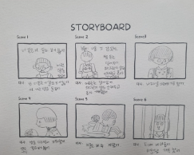
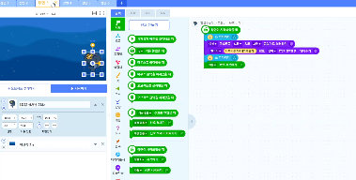
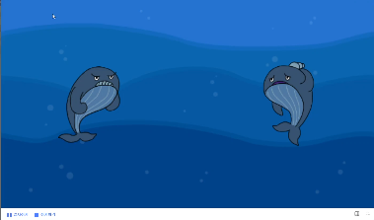


그림책 읽고 나만의 인터랙티브 북 만들기
엔트리의 인공지능 블록을 활용하여 다문화 학생을 위해 자동 번역하여 그림책을 읽어주는 인터렉티브 북을 제작할 수 있다.
미술, 실과
초등학교 3~6학년
업무 담당 장학사가 유튜브 업로드 후 입력 예정
노트북, 엔트리 프로그램, 그림책, 스토리 보드
• (디자인)그림책 읽고 스토리 보드 작성하기
• (제작) 스토리 보드에 작성한 대사를 엔트리 인공지능 블록을 이용하여 읽어주기
• (공유) 자신이 만든 책을 친구들과 함께 들어보기
▸ 엔트리 인공지능 블록에서 번역과 읽어주기 기능을 활용한다.
▸ 스토리 보드에 동화책의 인상 깊었던 내용을 정리한다.
▸ 새로운 나만의 그림책 읽어주기 프로젝트로 다문화 학생들과 함께 책을 나눌 수 있다.
▸ 엔트리의 배경과 오브젝트를 본인이 원하는대로 만들고 꾸밀 수 있다.

Slide 2




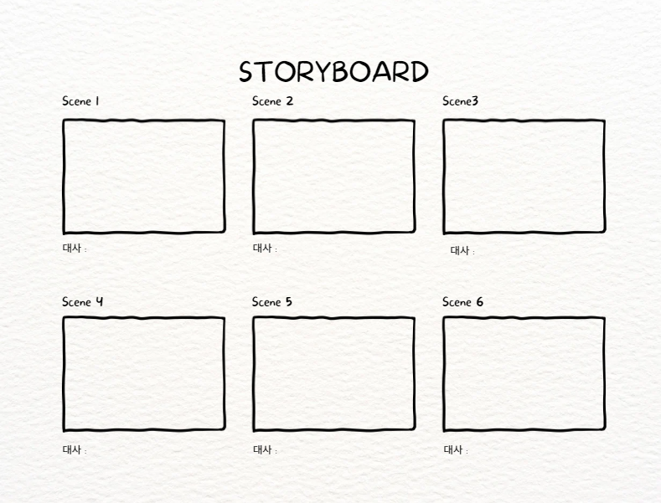
1. 책을 읽고 인상깊었던 내용을 정리해봅시다.
책의 제목
인상 깊었던 내용
2. 책 속에 몇 가지 장면을 골라 스토리 보드를 작성해봅시다.

